Slide 1








例谈基于年段的语用点挖掘与选择
龙城小学 周亚军
2022年12月8日

Slide 2
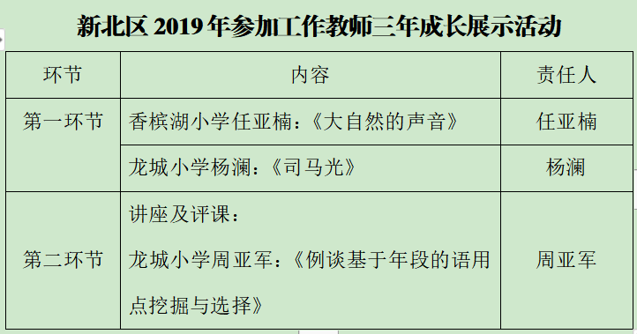

Slide 3
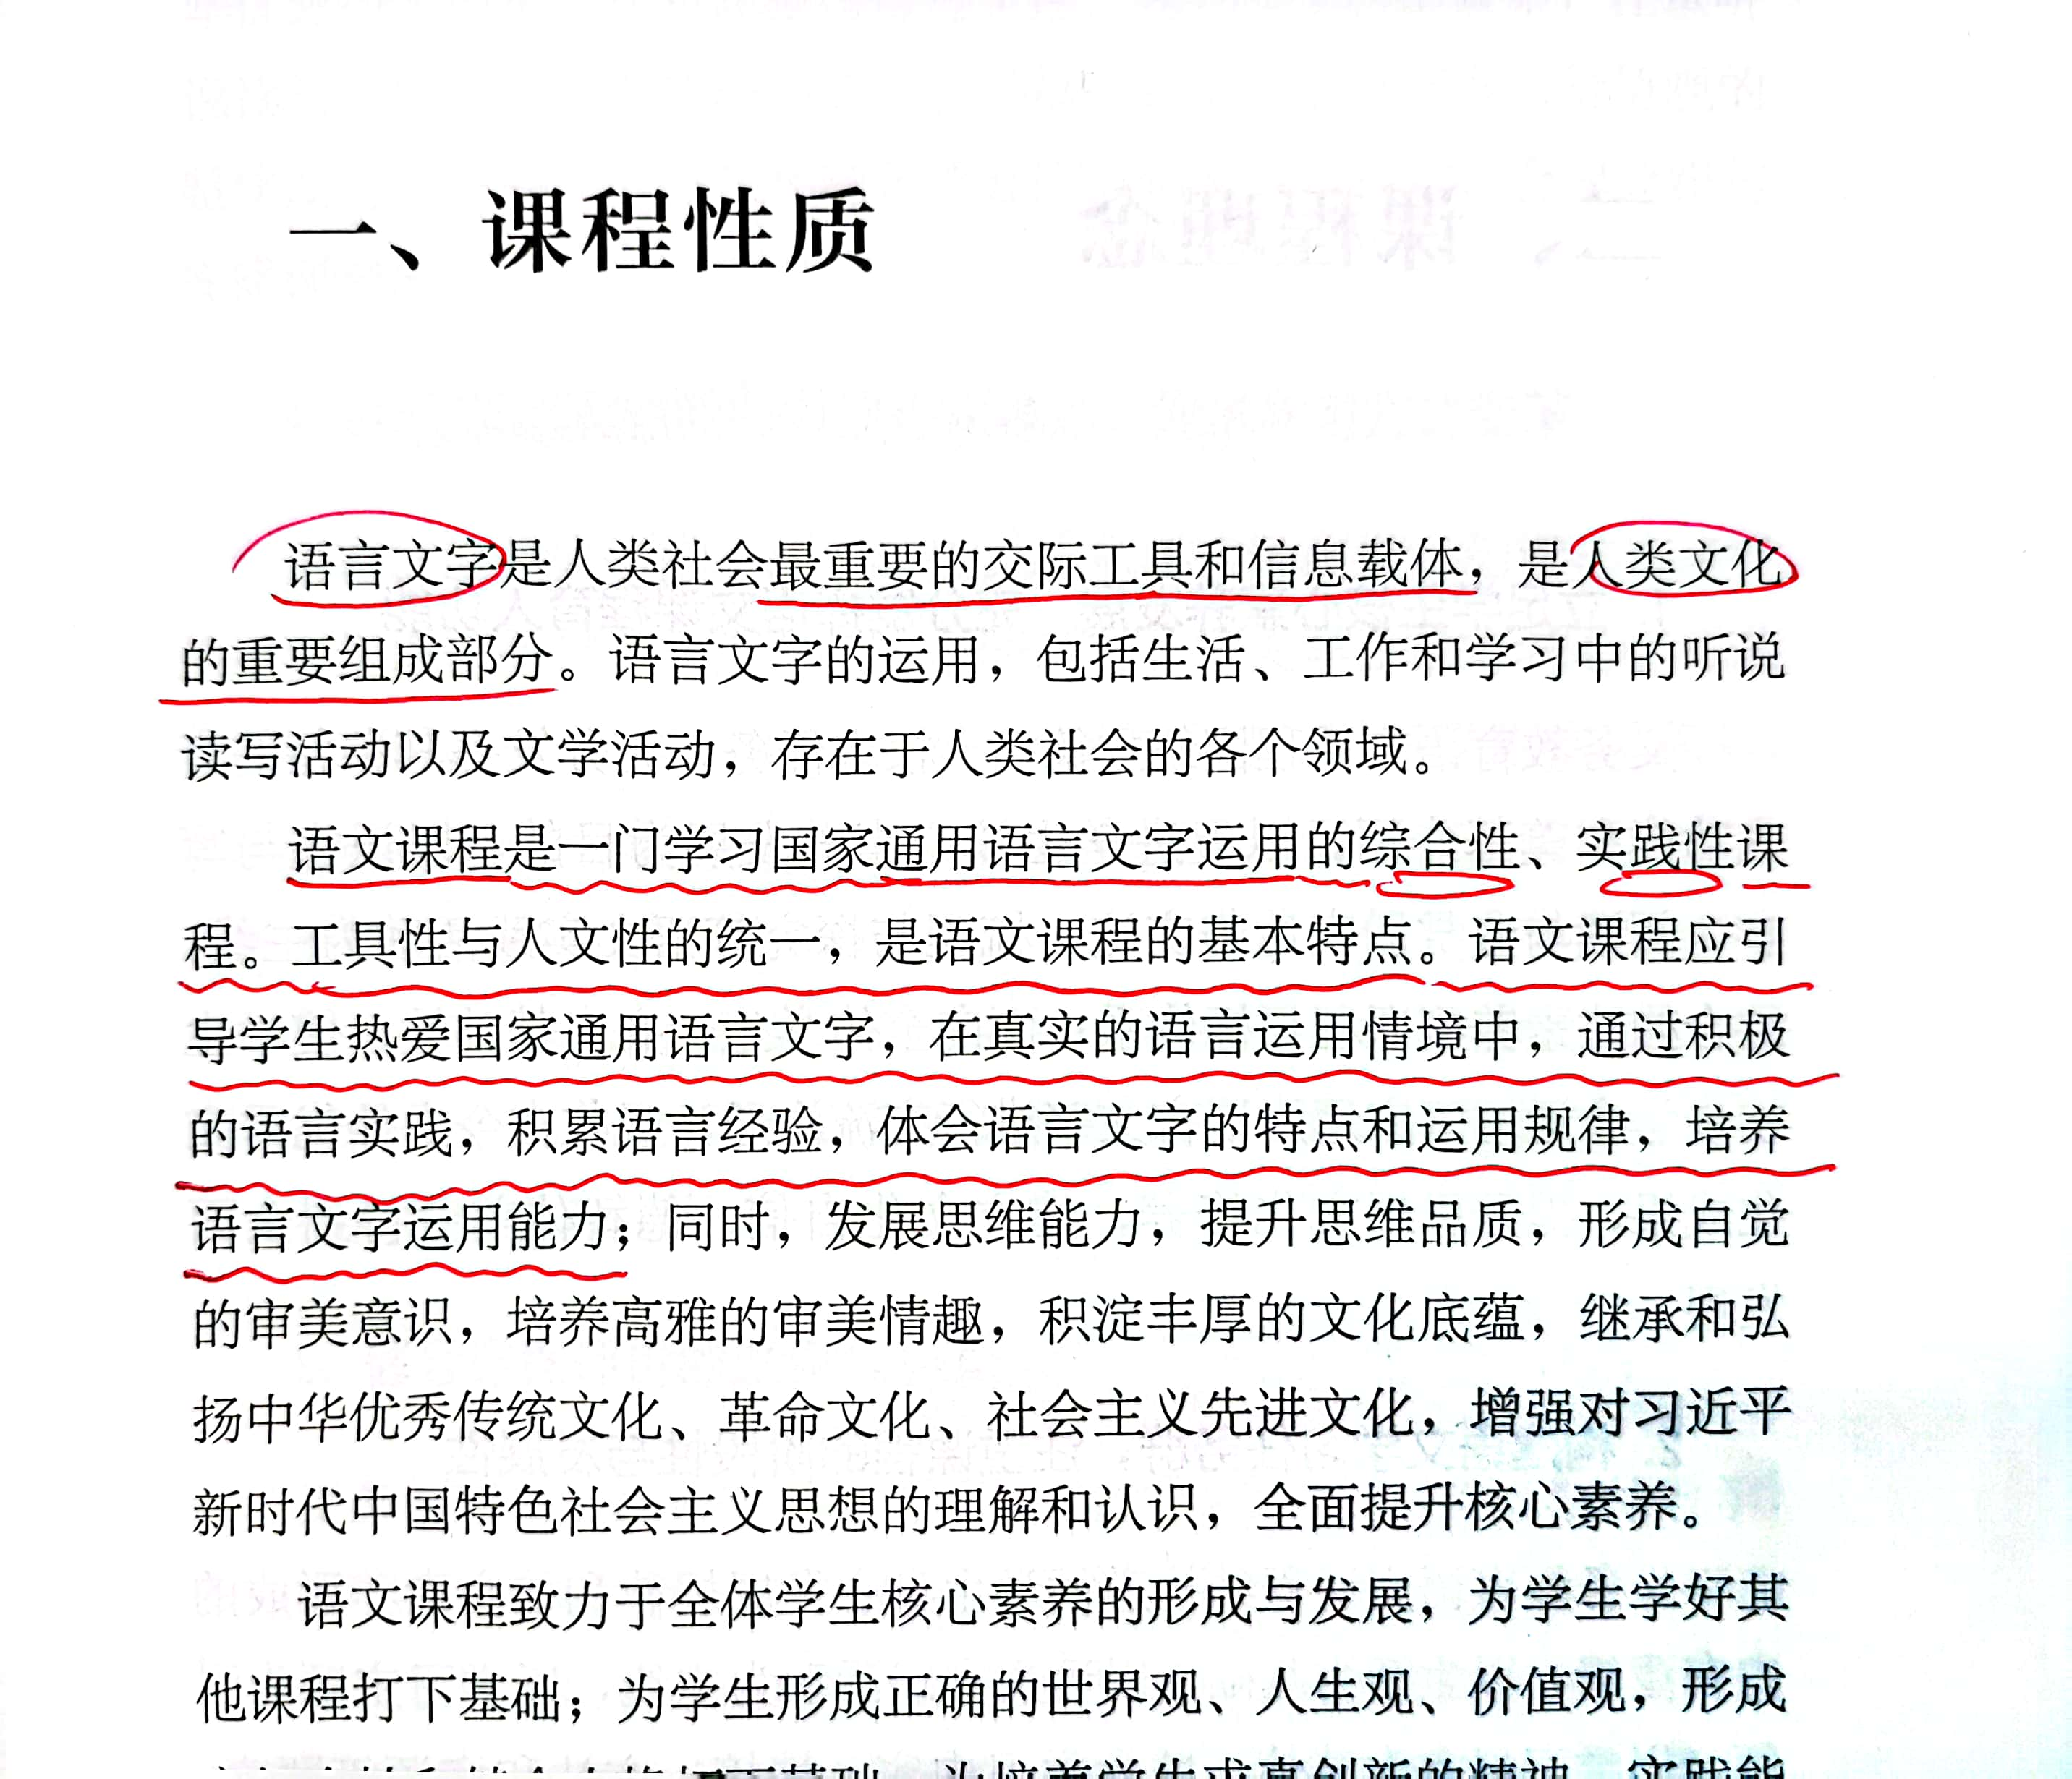
教学学生语言文字运用

Slide 4
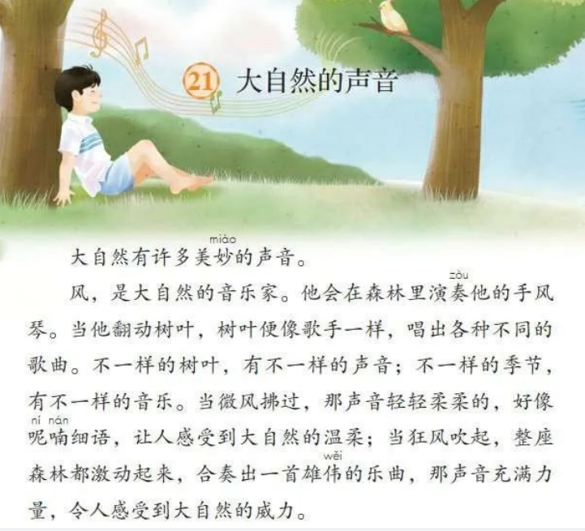
两节课亮点精彩纷呈——《大自然的语言》
创设大情境，
这里风景“读”好！

Slide 5
两节课亮点精彩纷呈——《大自然的语言》
教学字词句，读得扎实
这些词你会读吗？
读读这几个词，发现它们的共同点了吗？
文中还有很多拟声词，请你大声读课文，找一找，圈一圈，读一读。
淙淙、潺潺、哗哗这三个拟声词分别是谁的声音，听一听，能不能调换顺序，读出他们的变化来。

Slide 6
两节课亮点精彩纷呈——《大自然的语言》
认识音乐家，读得美妙
谁来读一读海报上对风的歌曲的介绍？风演奏的音乐有什么特点，通过朗读来表现。
读出微风呢喃曲，读出雄伟狂风曲。
师生合作读、同桌互读、选择自己喜欢的方式读。

Slide 7
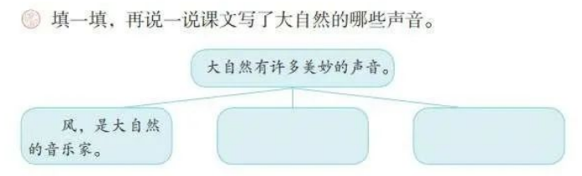
改进建议——《大自然的语言》
“双减”背景下课后习题如何高效融于课堂教学？
课后第二题：如何借助导图梳理文脉？

Slide 8
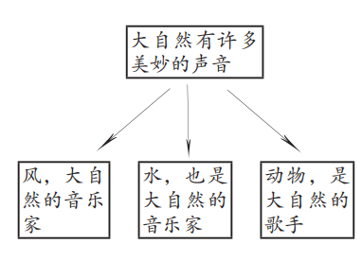
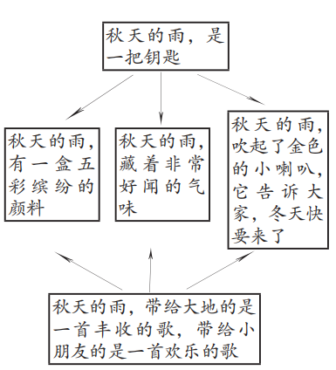
改进建议——《大自然的语言》
“双减”背景下课后习题如何高效融于课堂教学？
课后第二题：如何前后勾连明晰方法？
？

Slide 9
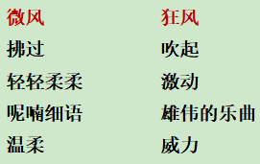
改进建议——《大自然的语言》
选择的语用点如何铺展得更有提升感？
例：第二自然段对风的教学

Slide 10
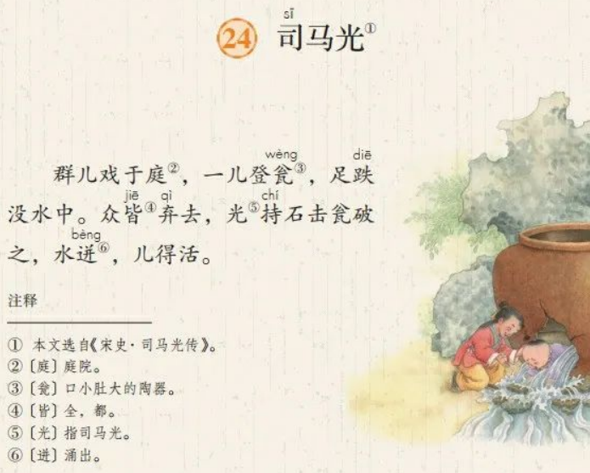
两节课亮点精彩纷呈——《司马光》
明确定位，关照起点
创设情境，感受波折
对比采访，感受形象

Slide 11
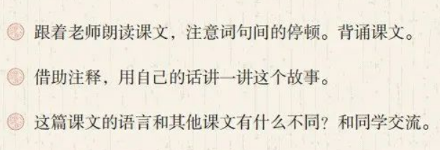
改进建议——《司马光》
课后习题还有未解决
课文拓展得还不够
《司马光好学》、《司马光剥核桃》

Slide 12

感谢参与学习，请扫码领取课时

